Slide 1
Nội dung môn học
Chương 1: Giới thiệu chung
Chương 2: Tổng quan về hệ thống máy tính
Chương 3: Biểu diễn dữ liệu và số học
Chương 4: Đơn vị xử lý trung tâm
Chương 5: Bộ nhớ máy tính
Chương 6: Hệ thống vào ra
Tổng kết – ôn tập

Slide 2
Nội dung
Tổ chức của CPU
Thanh ghi
Hoạt động của chu trình lệnh
Kỹ thuật pineline
Giới thiệu chung về tập lệnh

Slide 3
Cấu trúc của CPU
Các công việc mà CPU phải thực hiện:
Nạp lệnh (fetch instruction): Bộ xử lý đọc một câu lệnh từ bộ nhớ (thanh ghi, bộ nhớ chính, cache).
Thông dịch lệnh (Interpret instruction): câu lệnh được giải mã để quyết định hoạt động nào được yêu cầu.
Nạp dữ liệu (fetch data): nạp dữ liệu để thực thi câu lệnh. Dữ liệu có thể được nạp từ bộ nhớ hoặc I/O.
Xử lý dữ liệu (process data): thực hiện các phép toán số học và luận lý trên dữ liệu.
Lưu dữ liệu (write data): dữ liệu sau khi được xử lý được lưu lại. Dữ liệu có thể được lưu trên bộ nhớ hoặc lưu trên I/O.

Slide 4
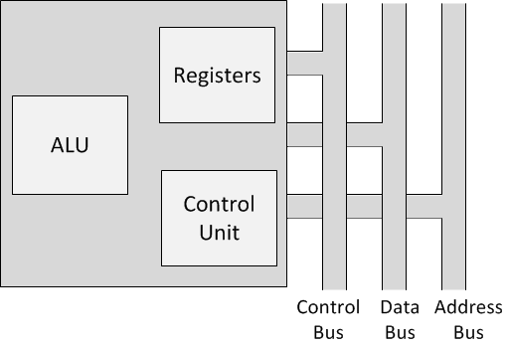
Cấu trúc của CPU (tt)
Cấu trúc cơ bản của CPU

Slide 5
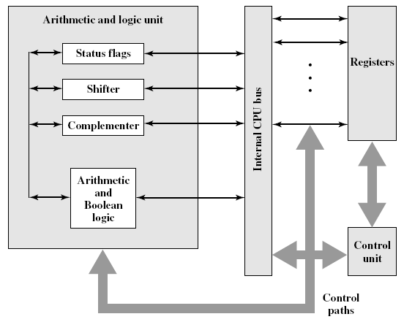
Cấu trúc của CPU (tt)
Một mức chi tiết hơn của CPU

Slide 6
Đơn vị số học và luận lý
Chức năng: Thực hiện các phép toán số học và phép toán luận lý.
Số học: cộng, trừ, nhân, chia, tăng, giảm, đảo dấu
Luận lý: AND, OR, XOR, NOT, phép dịch bit.

Slide 7
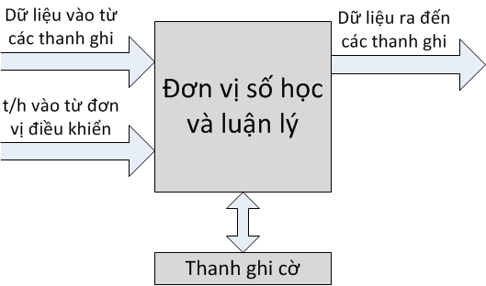
Mô hình kết nối đơn vị số học và luận lý

Slide 8
Đơn vị điều khiển
Điều khiển nhận lệnh từ bộ nhớ đưa vào thanh ghi lệnh
Tăng nội dung của PC để trỏ sang lệnh kế tiếp
Giải mã lệnh đã được nhận để xác định thao tác mà lệnh yêu cầu
Phát ra các tín hiệu điều khiển thực hiện lệnh
Nhận các tín hiệu yêu cầu từ bus hệ thống và đáp ứng với các yêu cầu đó.

Slide 9
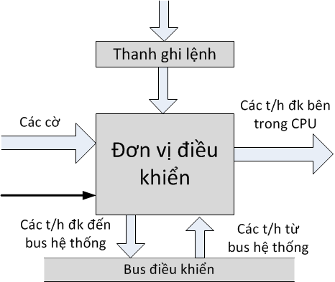
Mô hình kết nối đơn vị điều khiển

Slide 10
Các tín hiệu đến đơn vị điều khiển
Clock: tín hiệu nhịp từ mạch tạo dao động bên ngoài.
Mã lệnh từ thanh ghi lệnh đưa đến để giải mã.
Các cờ từ thanh ghi cờ cho biết trạng thái của CPU.
Các tín hiệu yêu cầu từ bus điều khiển

Slide 11
Các tín hiệu đến đơn vị điều khiển
Các tín hiệu điều khiển bên trong CPU:
Điều khiển các thanh ghi
Điều khiển ALU
Các tín hiệu điều khiển bên ngoài CPU:
Điều khiển bộ nhớ
Điều khiển các môđun vào-ra

Slide 12
Nội dung
Tổ chức của CPU
Thanh ghi
Hoạt động của chu trình lệnh
Kỹ thuật pineline
Giới thiệu chung về tập lệnh

Slide 13
Tổ chức thanh ghi
+ Khái niệm thanh ghi:
Là các vùng nhớ nhỏ lưu dữ liệu trong các chip xử lý
Có tốc độ truy xuất nhanh và tần suất sử dụng cao
+ Kích thước thanh ghi:
Tính theo đơn vị bit – tùy thuộc chức năng của chip
VD: Các thanh ghi trong CPU 8 bit có kích thước 8 bit, trong CPU 16 bit có kích thước 16 bit, trong CPU 32 bit có kích thước 32 bit đồng thời có luôn các thanh ghi của CPU 16 bit
+ Số lượng thanh ghi :
Thường rất ít, tùy thuộc vào mức độ xử lý và thiết kế của chip.
VD: CPU Intel 16 bit có 14 thanh ghi, phân thành 5 nhóm

Slide 14
Thanh ghi
Chứa các thông tin tạm thời phục vụ cho hoạt động ở thời điểm hiện tại của CPU, gồm hai loại:
Thanh ghi người sử dụng nhìn thấy (User-visible registers):
Cho phép người lập trình truy cập và sử dụng thanh ghi thay vì tham khảo bộ nhớ liên tục.
Thanh ghi điều khiển và trạng thái (Control and status registers):
Sử dụng bởi đơn vị điều khiển để điều khiển hoạt động của đơn vị xử lý và sử dụng bởi các đặc quyền của hệ điều hành để điều khiển sự thực thi của chương trình.

Slide 15
User-visible registers
Thanh ghi mục đích chung:
Được gán cho từng chức năng riêng biệt bởi người lập trình.
Thanh ghi dữ liệu:
Dùng đề chứa dữ liệu
Thanh ghi địa chỉ
Dùng để chứa địa chỉ
Thanh ghi điều khiển (thanh ghi cờ)
Liên quan việ bật các bit giá trị của bộ xử lý khi có một kết quả hay điều kiện liên quan.

Slide 16
Thanh ghi điều khiển và trạng thái
Thanh ghi điều khiển: Điều khiển các hoạt động của đơn vị xử lý. Một số thanh ghi thông dụng như:
Bộ đếm chương trình: Chứa địa chỉ câu lệnh kế tiếp sẽ được nạp.
Thanh ghi lệnh: Chứa câu lệnh được nạp gần nhất.
Thanh ghi địa chỉ bộ nhớ (Memory Address Register: MAR): Chứa địa chỉ của một nơi trong bộ nhớ, thường được kết nối trực tiếp với bus địa chỉ.
Thanh ghi đệm dữ liệu (Memory Buffer Register: MBR): Chứa một từ dữ liệu sẽ được lưu vào bộ nhớ, thường được kết nối trực tiếp với bus dữ liệu.

Slide 17
Thanh ghi điều khiển và trạng thái (tt)
Thanh ghi trạng thái (cờ trạng thái):
Dấu (sign): chứa bit dấu của kết quả của thao tác số học mới nhất.
Zero: được bất lên khi kết quả là 0.
Carry: được bật lên nếu một thao tác có nhớ.
Equal: được bật lên nếu so sánh bằng là đúng.
Overflow: được bật lên nếu có tràn số học
Interrupt Enable/Disable: được sử dụng để cho phép hay không cho phép ngắt.

Slide 18
TỔ CHỨC THANH GHI CỦA CPU 16 bit
Nhóm thanh ghi đoạn ( Segment register):
- CS ( Code Segment): lưu chỉ số của segment chứa CT ngôn ngữ máy.
- DS ( Data Segment): lưu chỉ số segment chứa dữ liệu của CT
- ES ( Extra Segment): lưu chỉ số segment chứa dữ liệu bổ xung của CT
- SS (Stack Segment): lưu chỉ số segment chứa ngăn xếp của CT
( Trên CPU 32 bit còn có thêm 2 thanh ghi FS, GS có chức năng tương tự như ES)
* Chương trình muốn truy xuất 1 vùng nhớ thì phải đưa chỉ số segment của vùng nhớ đó vào 1 trong 4 thanh ghi trên

Slide 19
TỔ CHỨC THANH GHI CỦA CPU 16 bit
Nhóm thanh ghi con trỏ và chỉ mục (Pointer & Index Reg.)
IP (Instruction Pointer): lưu offset của ô nhớ chứa lệnh kế tiếp
BP (Base Pointer): lưu offset của ô nhớ cần truy xuất
SP (Stack Pointer): lưu offset đỉnh ngăn xếp.
SI (Source Index): lưu offset vùng nhớ nguồn cần đọc lên
DI (Destination Index): lưu offset vùng nhớ đích cần ghi xuống.
Mỗi thanh ghi trong nhóm này phải đi kèm với 1 thanh ghi trong nhóm thanh ghi đoạn mới biểu thị được vùng nhớ / ô nhớ cần truy xuất

Slide 20
TỔ CHỨC THANH GHI CỦA CPU 16 bit
+ Nhóm thanh ghi đa dụng ( General Register)
AX (Accummulator Register): lưu các dữ liệu số, giá trị mặc định…
BX (Base Register): đóng vai trò chỉ số mảng, cũng có thể lưu trữ dữ liệu
CX (Count Register): có thể dùng để định số lần lập
DX (Data Register): lưu dữ liệu/kết quả tính toán (~AX)
Mỗi thanh ghi trong nhóm này thường đều cho phép sử dụng đến từng Byte, bằng cách thay chữ “X” thành chữ “H” để chỉ Byte cao, hoặc “L” để chỉ Byte thấp ( VD: AH, BL, CL…)

Slide 21
Bài tập
Xác định giá trị thanh ghi AX sau mỗi lệnh trong chuỗi lệnh
AX = 2011h
AH = 20
AL = 11
AH=20h
AL=11h

Slide 22
Bài tập 2
Xác định giá trị của DH, DL, DX sau mỗi lệnh trong chuỗi lệnh sau :
DX = 1234h + 5678
DL = 0
DH = 1
DL = DL - DH

Slide 23
TỔ CHỨC THANH GHI CỦA CPU 16 bit
Thanh ghi cờ ( Flag Register)
Không có tên, mỗi bit là 1 cờ, biểu diễn trạng thái của lệnh vừa thực hiện hoặc đặt trạng thái cho lệnh thực hiện

Slide 24
Ngăn xếp (stack)
Ngăn xếp là vùng nhớ có cấu trúc LIFO (FILO)
LIFO: Last In First Out
Ngăn xếp thường dùng để phục vụ cho chương trình con
Đáy ngăn xếp là một ngăn nhớ xác định
Đỉnh ngăn xếp là thông tin nằm ở vị trí trên cùng trong ngăn xếp
Đỉnh ngăn xếp có thể bị thay đổi

Slide 25
Ngăn xếp (stack)
SP chứa địa chỉ của ngăn nhớ đỉnh ngăn xếp
Khi cất một thông tin vào ngăn xếp:
Nội dung của SP tự động tăng
Thông tin được cất vào ngăn nhớ được trỏ bởi SP
Khi lấy một thông tin ra khỏi ngăn xếp:
Thông tin được đọc từ ngăn nhớ được trỏ bởi SP
Nội dung của SP tự động giảm
Khi ngăn xếp rỗng, SP trỏ vào đáy

Slide 26
Hoạt động của chu trình lệnh
Chu trình lệnh:
Nạp lệnh
Giải mã lệnh
Nạp toán hạng
Thực hiện lệnh
Cất toán hạng
Ngắt.

Slide 27
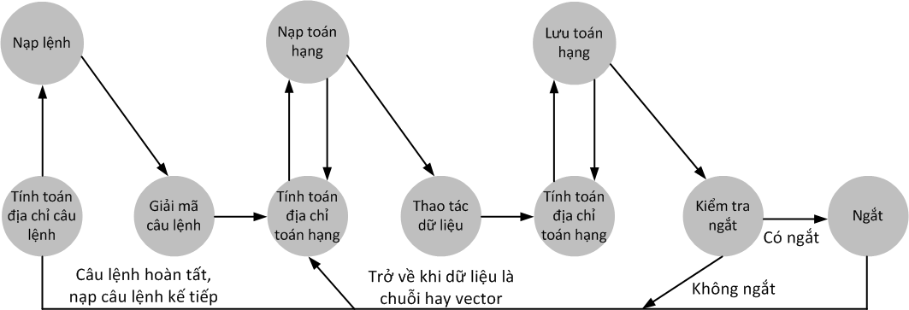
Lược đồ trạng thái chu trình lệnh

Slide 28
Nạp lệnh
CPU đưa địa chỉ của lệnh cần nạp từ bộ đếm chương trình (PC) ra bus địa chỉ
CPU phát tín hiệu điều khiển đọc bộ nhớ
Lệnh từ bộ nhớ được đặt lên bus dữ liệu, chuyển đến CPU và được CPU copy vào thanh ghi lệnh IR
CPU tăng nội dung PC để trỏ sang lệnh kế tiếp

Slide 29
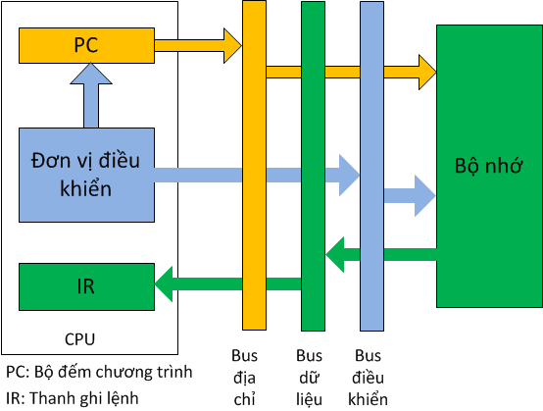
Nạp lệnh

Slide 30
Giải mã lệnh
Lệnh từ thanh ghi lệnh IR được đưa đến đơn vị điều khiển.
Đơn vị điều khiển tiến hành giải mã lệnh để xác định thao tác phải thực hiện.
Giải mã lệnh xảy ra bên trong CPU

Slide 31
Tính toán địa chỉ toán hạng
Dựa vào câu lệnh được giải mã. CPU xác định được các toán hạng trong câu lệnh.
CPU tính toán và lưu địa chỉ cần đọc/ lưu dữ liệu của toán hạng trong các thanh ghi đệm địa chỉ (MAR).

Slide 32
Nạp toán hạng
CPU đưa địa chỉ của toán hạng ra bus địa chỉ
CPU phát tín hiệu điều khiển đọc
Toán hạng được đọc vào CPU
Tương tự như nhận lệnh

Slide 33
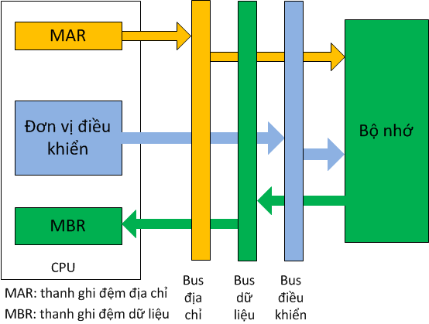
Nạp toán hạng

Slide 34
Thực hiện lệnh
Câu lệnh có nhiều dạng tuỳ thuộc vào lệnh, các câu lệnh có thể là:
Đọc/Ghi bộ nhớ
Vào/Ra
Chuyển giữa các thanh ghi
Thao tác số học/ logic
Chuyển điều khiển (rẽ nhánh)
,..

Slide 35
Lưu toán hạng (kết quả)
CPU đưa địa chỉ ra bus địa chỉ
CPU đưa dữ liệu cần ghi ra bus dữ liệu
CPU phát tín hiệu điều khiển ghi
Dữ liệu trên bus dữ liệu được copy đến vị trí xác định

Slide 36
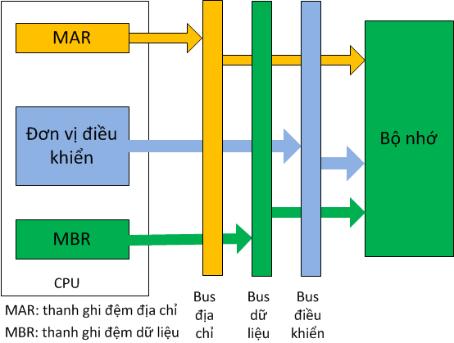
Lưu toán hạng

Slide 37
Ngắt
Nội dung của bộ đếm chương trình PC (địa chỉ trở về sau khi ngắt) được đưa ra bus dữ liệu
CPU đưa địa chỉ (thường được lấy từ con trỏ ngăn xếp SP) ra bus địa chỉ
CPU phát tín hiệu điều khiển ghi bộ nhớ
Địa chỉ trở về trên bus dữ liệu được ghi ra vị trí xác định (ở ngăn xếp)
Địa chỉ lệnh đầu tiên của chương trình con điều khiển ngắt được nạp vào PC

Slide 38
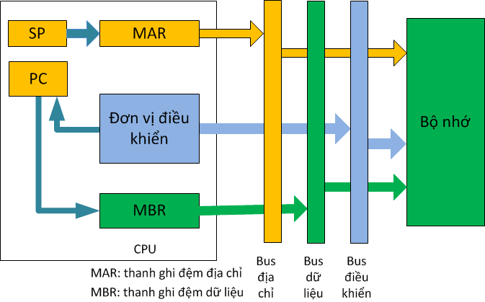
Ngắt

Slide 39
Nội dung
Tổ chức của CPU
Thanh ghi
Hoạt động của chu trình lệnh
Kỹ thuật pineline
Giới thiệu chung về tập lệnh

Slide 40
Vấn đề của thực hiện lệnh tuần tự
Các câu lệnh được thực hiện một cách tuần tự từ câu lệnh này đến câu lệnh khác.
Không tận dụng được toàn bộ hiệu suất của hệ thống.
Thời gian đáp ứng và throughput.

Slide 41
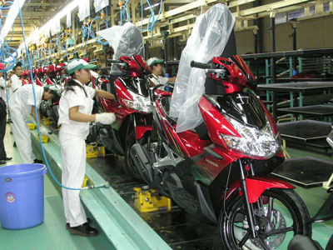
Kỹ thuật đường ống - pineline
Ví dụ: quy trình có nhiều công đoạn.
Nhà máy SX sẽ đợi 1 sản phẩm hoàn chỉnh ra lò?
Hay từng công đoạn liên tục lấy sản phẩm vào để hoàn thiện?

Slide 42
Kỹ thuật đường ống - pineline
Kỹ thuật đường ống lệnh (Instruction Pipelining): Chia chu trình lệnh thành các công đoạn và cho phép thực hiện gối lên nhau (dây chuyền lắp ráp)
Chẳng hạn có 6 công đoạn:
Nhận lệnh (Fetch Instruction - FI)
Giải mã lệnh (Decode Instruction - DI)
Tính địa chỉ toán hạng (Calculate Operand Address-CO)
Nhận toán hạng (Fetch Operands - FO)
Thực hiện lệnh (Execute Instruction - EI)
Ghi toán hạng (Write Operands - WO)

Slide 43
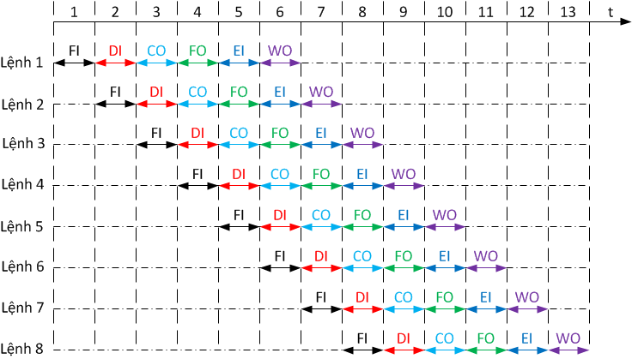
Biểu đồ thời gian của đường ống lệnh

Slide 44
Kỹ thuật đường ống - pineline
Giả sử thời gian để thực hiện một lệnh là 30s và mỗi công đoạn trong quá trình lệnh theo pineline là 5s.
Thực thi 8 lệnh ở trên:
Với hệ thống tuần tự từng lệnh 1 sẽ mất 240s
Với thực thi theo pineline mất 65s
Nếu thực thi theo tuần tự, Lệnh cuối cùng được thực thi bắt đầu ở giây sau 210. Trong khi với pineline, thời gian ở giây 35.
Với thực thi tuần tự, lệnh cuối cùng hoàn tất ở giây 240. Với pipeline, lệnh cuối cùng hoàn tất ở giây 65

Slide 45
Kỹ thuật đường ống - pineline
Giả sử thời gian để thực hiện một lệnh là 30s và mỗi công đoạn trong quá trình lệnh theo pineline là 5s, các lệnh được sẳn sàng thực thi ở thời điểm ban đầu.
Thực thi 8 lệnh ở ví dụ trên:
Tính thời gian xử lý trung bình (throughput)
Xử lý tuần tự: (30+60+90+120+150+180+210+240)/8=135
Xử lý theo pineline: (30+35+40+45+50+55+60+65) /8=47.5
Tính thời gian đợi trung bình (response time)
Xử lý tuần tự: (0+30+60+90+120+150+180+210)/8=105
Xử lý theo pineline: (0+5+10+15+20+25+30+35)/8=17.5

Slide 46
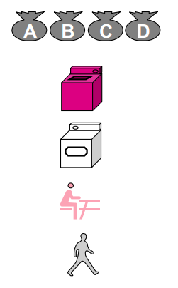
Pineline ví dụ
An, Bình, Châu, Dũng cần giặt quần áo của từng người.
Máy giặt cần 30 phút.
Máy sấy cần 30 phút.
Ủi thẳng cần 30 phút.
Cất vào ngăn tủ cần 30 phút.
Chỉ có 1 máy giặt, 1 máy sấy, 1 bàn ủi cho mọi người.

Slide 47
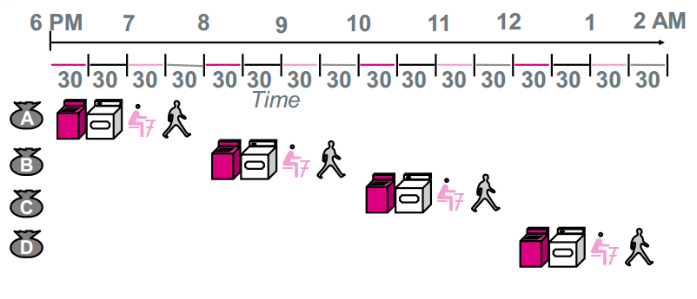
Pineline ví dụ
Thực hiện tuần tự
Tổng thời gian: 8 giờ

Slide 48
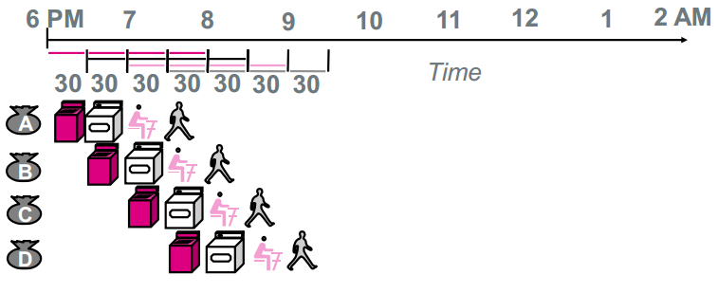
Pineline ví dụ
Thực hiện theo pineline
Tổng thời gian: 3.5 giờ

Slide 49
Giới thiệu chung về tập lệnh
Mỗi bộ xử lý có một tập lệnh xác định
Tập lệnh thường có hàng chục đến hàng trăm lệnh
Mỗi lệnh là một chuỗi số nhị phân mà bộ xử lý hiểu được để thực hiện một thao tác xác định.
Các lệnh được mô tả bằng các ký hiệu gợi nhớ dạng text → chính là các lệnh của hợp ngữ (assembly language)

Slide 50
Các thành phần của lệnh máy
Mã thao tác (operation code → opcode): mã hóa cho thao tác mà bộ xử lý phải thực hiện
Địa chỉ toán hạng: chỉ ra nơi chứa các toán hạng mà thao tác sẽ tác động
Toán hạng nguồn (source operand): dữ liệu vào của thao tác
Toán hạng đích (destination operand): dữ liệu ra của thao tác

Slide 51
Các kiểu thao tác thông dụng của tập lệnh
Các lệnh chuyển dữ liệu
Các lệnh xử lý số học
Các lệnh xử lý logic
Các lệnh chuyển điều khiển (rẽ nhánh, nhảy)

Slide 52
Định địa chỉ toán hạng
Toán hạng của lệnh có thể là:
Một giá trị cụ thể nằm ngay trong lệnh
Nội dung của thanh ghi
Nội dung của ngăn nhớ hoặc cổng vào-ra
Phương pháp định địa chỉ (addressing modes) là cách thức địa chỉ hóa trong trường địa chỉ của lệnh để xác định nơi chứa toán hạng

Slide 53
Các phương pháp định địa chỉ thông dụng
Định địa chỉ tức thì
Định địa chỉ thanh ghi
Định địa chỉ trực tiếp
Định địa chỉ gián tiếp qua thanh ghi
Định địa chỉ dịch chuyển

Slide 54
Định địa chỉ tức thì
Toán hạng là hằng số nằm ngay trong lệnh
Chỉ có thể là toán hạng nguồn
Ví dụ:
ADD R1, 5 ; R1← R1+5
Không tham chiếu bộ nhớ
Truy nhập toán hạng rất nhanh
Dải giá trị của toán hạng bị hạn chế

Slide 55
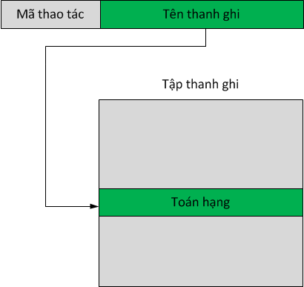
Định địa chỉ thanh ghi
Toán hạng nằm trong thanh ghi có tên được chỉ ra trong lệnh
Ví dụ:
ADD R1, R2 ; R1←R1+R2
Số lượng thanh ghi ít →Trường địa chỉ toán hạng chỉ cần ít bit
Không tham chiếu bộ nhớ
Truy hạng cập toán hạng nhanh
Tăng số lượng thanh ghi → hiệu quả hơn

Slide 56
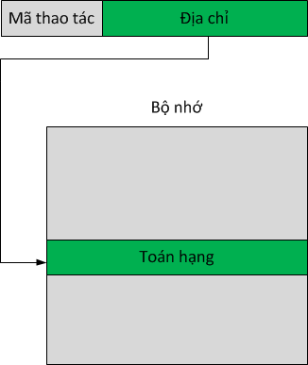
Định địa chỉ trực tiếp
Toán hạng là ngăn nhớ có địa chỉ được cho trực tiếp trong lệnh
Ví dụ:
ADD R1, A ;R1 ←R1 + (A)
Cộng nội dung thanh ghi R1 với nội dung của ngăn nhớ có địa chỉ là A
Tìm toán hạng trong bộ nhớ ở địa chỉ A
CPU tham chiếu bộ nhớ một lần để truy nhập dữ liệu

Slide 57
Định địa chỉ gián tiếp qua thanh ghi
Toán hạng nằm ở ngăn nhớ có địa chỉ trong thanh ghi
Trường địa chỉ toán hạng cho biết tên thanh ghi đó
Thanh ghi có thể là ngầm định
Thanh ghi này được gọi là thanh ghi con trỏ
Vùng nhớ có thể được tham chiếu là lớn (2^{n}), (với n là độ dài của thanh ghi)

Slide 58
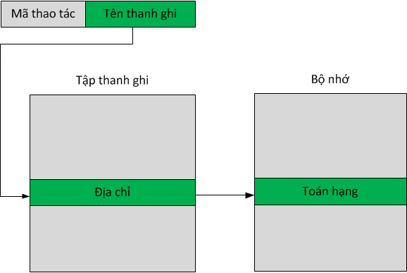
Định địa chỉ gián tiếp qua thanh ghi

Slide 59
Định địa chỉ dịch chuyển
Để xác định toán hạng, Trường địa chỉ chứa hai thành phần:
Tên thanh ghi
Hằng số (offset)
Địa chỉ của toán hạng = nội dung thanh ghi + hằng số
Thanh ghi có thể được ngầm định

Slide 60
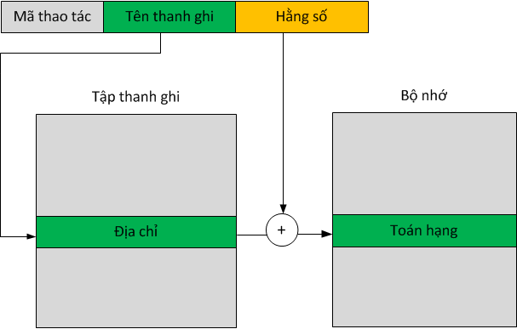
Định địa chỉ dịch chuyển

Slide 61
Số lượng toán hạng trong lệnh
Ba địa chỉ toán hạng:
2 toán hạng nguồn, 1 toán hạng đích
c = a + b
Từ lệnh dài vì phải mã hoá địa chỉ cho cả ba toán hạng
Được sử dụng trên các bộ xử lý tiên tiến

Slide 62
Số lượng toán hạng trong lệnh (tt)
Hai địa chỉ toán hạng:
Một toán hạng vừa là toán hạng nguồn vừa là toán hạng đích; toán hạng còn lại là toán hạng nguồn
a = a + b
Giá trị cũ của 1 toán hạng nguồn bị mất vì phải chứa kết quả
Rút gọn độ dài từ lệnh
Phổ biến

Slide 63
Số lượng toán hạng trong lệnh (tt)
Một địa chỉ toán hạng:
Một toán hạng được chỉ ra trong lệnh
Một toán hạng là ngầm định → thường là thanh ghi (thanh ghi tích lũy –accumulator)
Được sử dụng trên các máy ở các thế hệ trước

Slide 64
Số lượng toán hạng trong lệnh (tt)
0 địa chỉ toán hạng:
Các toán hạng đều được ngầm định
Sử dụng Stack
Ví dụ:
push a
push b
add
pop c
Có nghĩa là : c = a+b
không thông dụng

Slide 65
Tổ chức bộ nhớ chính
- Bộ nhớ chính: phần 1 MB RAM đầu tiên ( phần còn lại là bộ nhớ mở rộng)
Notes:
Bộ nhớ chính trong kiến trúc X86 ha thì bộ nhớ chính của chúng ta chỉ là 1 phần rất nhỏ nó chỉ là 1MB đầu tiên thôi, còn tất cả phần còn lại là bộ nhớ mở rộng. VD Ram của chúng ta là 64 MB thì 1MB đầu là bộ nhớ chinh còn 63 MB còn lại là bộ nhớ mở rộng. Ram 512 MB thì 1 MB đầu là bộ nhớ chính còn 511 MB còn lại là bộ nhớ mở rộng
Khi mà chúng ta truy xuất bộ nhớ thì chúng ta sẽ chỉ định cái địa chỉ truy xuất thông qua cái ô nhớ đầu tiên trên cái vùng nhớ mà chúng ta muốn truy xuất, mỗi ô nhớ ở đây sẽ là 1 Byte ha, và chúng ya muốn truy xuất cái vùng nhớ tai đâu đó thì chúng ta chỉ cần chỉ định ra cái ô nhớ ở đầu vùng nhớ đó tức là địa chỉ của cái ô nhớ ở đầu vùng nhớ đó
Truy xuất theo hình thức là chỉ ra cái địa chỉ bắt đầu và chỉ ra cái địa chỉ của các ô nhớ thì nếu mà đánh theo cái địa chỉ vật lý thì dễ lắm với 1 MB thì chúng ta

Slide 66
Các kiểu dữ liệu thường dùng
Bit : là đơn vị lưu trữ nhỏ nhất
Byte : là đơn vị truy xuất của chương trình
Word : đơn vị truy xuất của máy tính ( có kích thước phụ thuộc vào CPU và lưu ngược theo đơn vị Byte)
Chuỗi ký tự : lưu trữ theo thứ tự bình thường
Số BCD: lưu trữ mỗi chữ số của 1 số thập phân bằng một ( hoặc ½ ) Byte
Notes:
Các kiểu dữ liệu được dùng của các loại hợp ngữ
1 byte là 8 but
Kích thước của word thì biến động tùy theo kiến trúc của vi xử lý CPU ha các bạn
VD với những máy tính đời cũ thì 1 word = 1byte
Rồi sau đó với những kiến trúc là 8086 thì 1 word là 2 byte
80386 word là 4 byte
Rồi tới các đời
Dual core 2 và hiện nay là core i3, i5, i7 thì word là 64 bit – 8 byte
Word thì hay dùng để lưu trữ số liệu còn chuỗi ký tự thì lưu vắn bản và choỗi thứ tự mà theo cấu trúc X86 thì nó lưu theo thứ tự bình thuowgf từ trái qua phải

